Slide 1
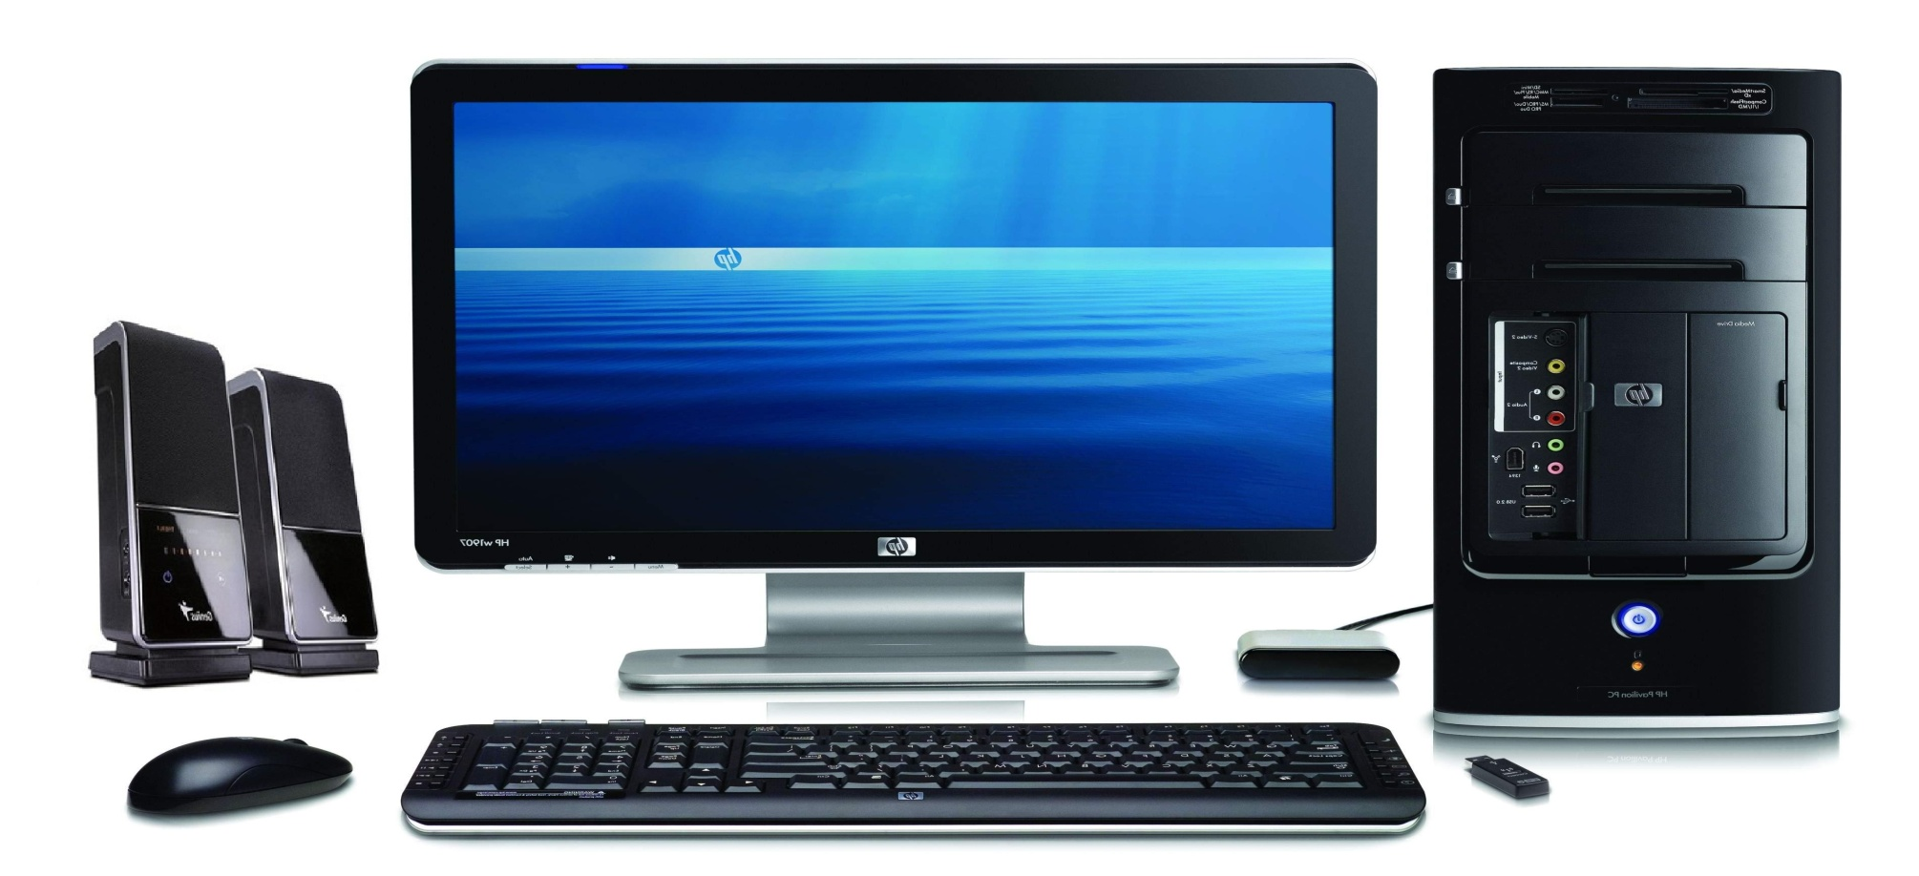
PUNE PROJEKT KOMPJUTERI

Slide 2
GRUPI:II TEMA:HISTORIA E KOMPJUTERAVE,KOMPJUTERAT E PARE ANTARET: JONEDA SEFA GRISELDA MALI EGLI SALA EGZON BUZALLI ANTON TOMA PAVLA MEMA

Slide 3
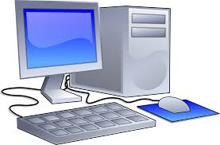
KOMPJUTERI
Kompjuteri është një pajisje elektronike që ruan dhe përpunon te dhënat sipas një liste udhëzuese.Kompjuter quajmë një mekanizëm të automatizuar i cili transformon një njësi impulsive në një tjetër ose krijon një njësi të re. Funksionaliteti i kompjuterit është rezultat i një kombinimi të mirfilltë efektiv në mes të elementit softuerik dhe harduerik.

Slide 4
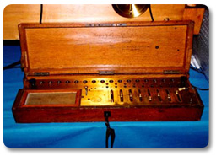
HISTORIA E KOMPJUTERIT
Kompjuteri është një makinë llogaritëse e sofistikuar. Zanafillën e saj historia e makinave llogaritëse e ka kohë më parë. Si datë fillimi të shpikjes së kompjuterëve eshte 1673. Në këtë vit matematikani i njohur Leibnic i shtyrë nga nevojat e atëhershme ushtarake arriti të ndërtojë një makinë të sofistikuar për atë kohë që u quajt arifmometër.

Slide 5
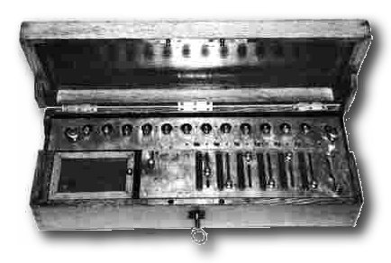
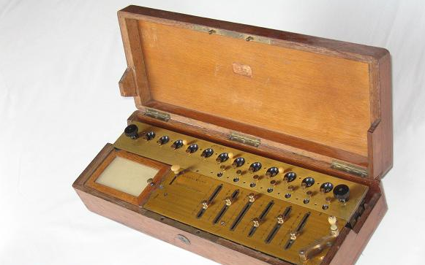
ARIFMOMETRI
Arifmometri ishte një makinë mekanike që bënte të mundur kryerjen e katër veprimeve bazë të matematikës dhe u përdor në shekullin XIX në fushën e artilerisë për llogaritjet balistike.

Slide 6
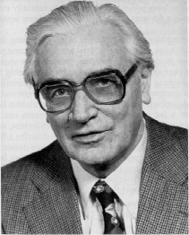
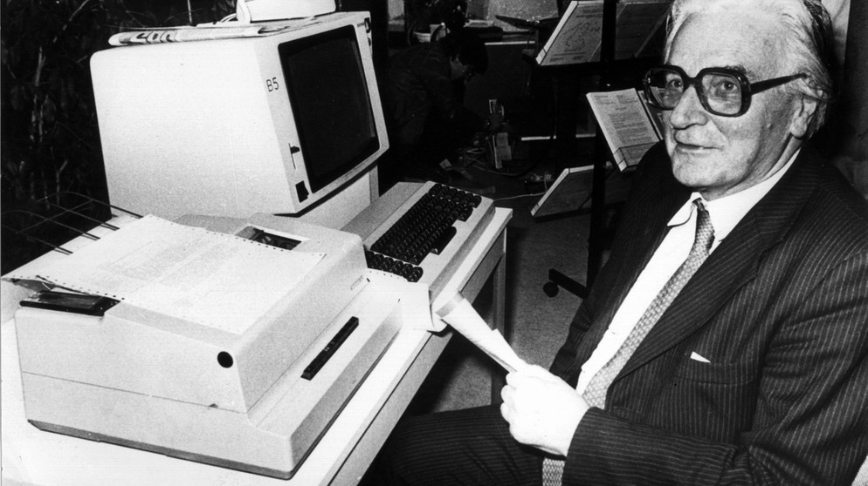
SHPIKESI I KOMPJUTERIT TE PARE
Konrad Zuse i lindur me 22 qershor 1910 ne Berlin - 18 dhjetor 1995 Hünfeld pran Fulda ishte njeinxhinier gjerman dhe pionier i kompjuterit i cili shpiki kompjuterin e pare i quajtur Z1.

Slide 7
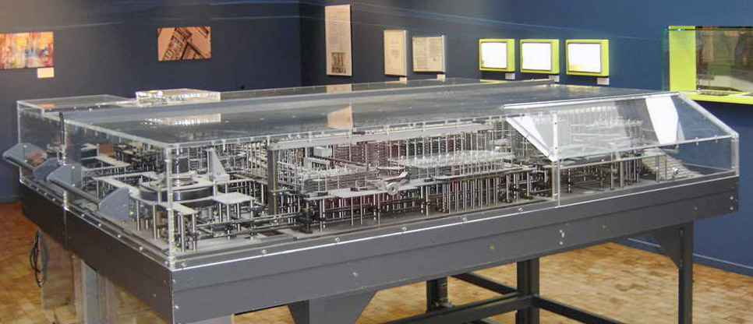
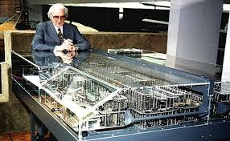
Z1
Z1 ishte nje kompjuter mekanik projektuar nga Konrad Zuse 1935-1936 dhe eshte ndertuar nga ai ne 1936-1938. Z1 ka qene nje kalkulator (njësi aritmetike) i bere mekanikisht nga Konrad Zuse ne 1937. Ishte perfunduar ne 1938 dhe financohet plotesisht nga fondet private.Ky kompjuter u shkaterrua ne bombardimet e Berlinit ne dhjetor 1943 gjate Luftes se Dyte Boterore , se bashku me te gjitha planet e ndërtimit.

Slide 8
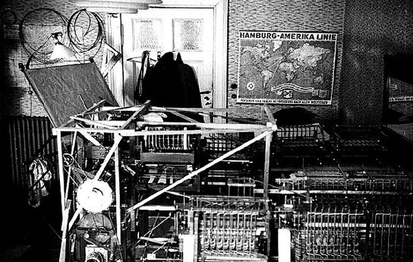
MEMORIA DHE DISA PROGRAME TE Z1
Z1 ka pas nje memorje prej 64 numrave secili nga 22 bit. Njësia aritmetike ka sherbyer per mbledhje, zbritje, shumzim, dhe pjestim, si dhe dekodimin e numrave binar ne decimal.Zuse ka punuar me te njofshmit e tij dhe shoket ne dhomen e gjumit te prinderve te tij per ndertimin e Z1. Z1 ka qen i pa besueshem per shkak te nje gabimi mekanik dhe per shkak te prodhimit te pjeseve me dor.

Slide 9
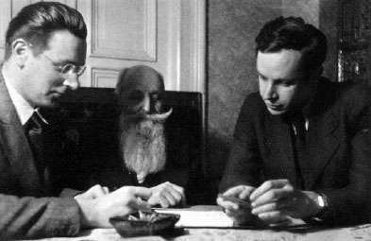
Z2
Z2 ishte nje kompjuter mekanik i krijuar nga Konrad Zuse në 1939. Permiresimi iZ1, duke perdorur disa memorie mekanike si dhe disa zevendsime aritmetike dhe kontrollimi i logjikes mes qarqeve elektrike. Fotografite dhe planet per Z2 jane shkaterruar nga bombardimet aleate GJATE Luftes se Dyte Boterore . Ne ndryshim Z1, Z2 ka perdorur 16 bit fikse aritmetike ne vend te 22 bit.

Slide 10
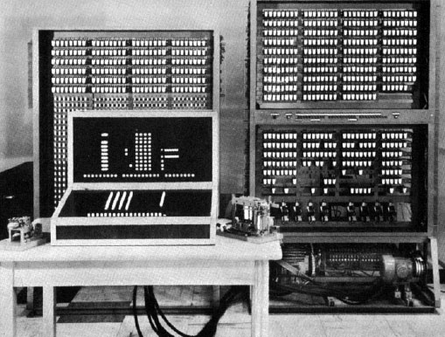
Z3
Z3 ishte nje kompjuter elektromekanik i projektuar nga Konrad Zuse . Ishte makina e pare e programuar ne bote qe punonte plotesisht ne menyr automatike. Ajo ishte Turing-complete, dhe sipas standardeve moderne Z3 ishte nje nga makinat e para qe mund te konsiderohet nje makine e plote informatike, edhe pse i mungonte dega e operacionit te kushtezuar. Z3 eshte ndertuar me 2000 relays , zbatimin e nje22 bit word length qe operohet ne nje clock frequency prej rreth 50-10 Hz . Kodi i programit dhe te dhenat jane ruajtur ne filma . Z3 u perfundua ne Berlin ne 1941. German Aircraft Research Institute ka perdorur ate per te kryer analiza statistikore tefluturimeve. Origjinali i Z3 u shkaterrua ne 1943, gjate nje bombardimi aleate teBerlinit .Nje kopje plotesisht funksionale eshte ndertuar ne vitet 1960 nga kompania e Zuse, Zuse KG, dhe eshte ne shfaqje te perhershem neDeutsches Museum.

Slide 11
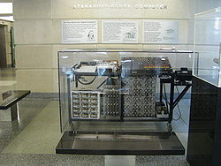
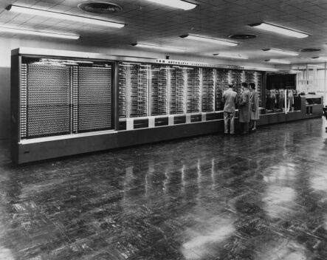
DISA KOMPJUTERA TE TJERE SIPAS VITEVE
1944 Howard Aiken dhe Grace Hopper projektuan serit AGON e kompjuterave ne univerzitetin e Harvardit. Seria AGON e kompjuterave filloj me MARK I ne 1944. Eshte perdorur nga marina amerikane per qitje artilerie dhe llogaritje balistike, Mark I ishte ne veprim deri ne vitin 1959.
1942 Atanasoff Gjoni dhe Clifford Berry shpikenAtanasoff–Berry Computer (ABC) ne vitin 1942 i cili njifet si kompjuteri i pare komplet elektronik.

Slide 12
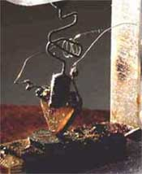
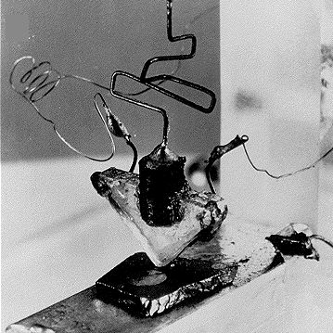
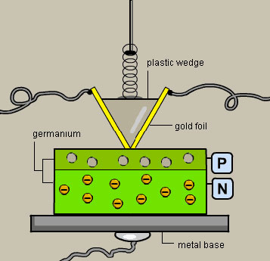
Ne vitin 1947 zbulohet tranzistori i pare i cili ndihmon pershpejtimin e zhvillimit te kompjuterit.

Slide 13
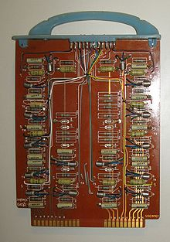
Kompjuteri i pare per biznes ne 1951 LEO I (Lyons Electronic Office I).
Nje qark i bordit nga nje kompjuter i LEO III ku shifen tranzistor
te shumt.

Slide 14
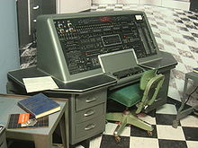
Po te njejtin vit 1951 UNIVAC I i cili u perdor per llogaritjen e popullsis ne SH.B.A.

Slide 15
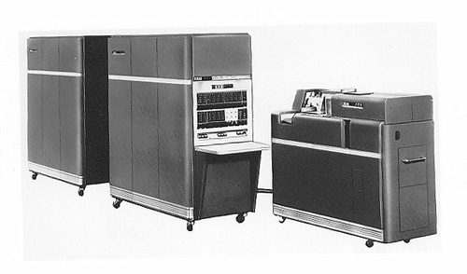
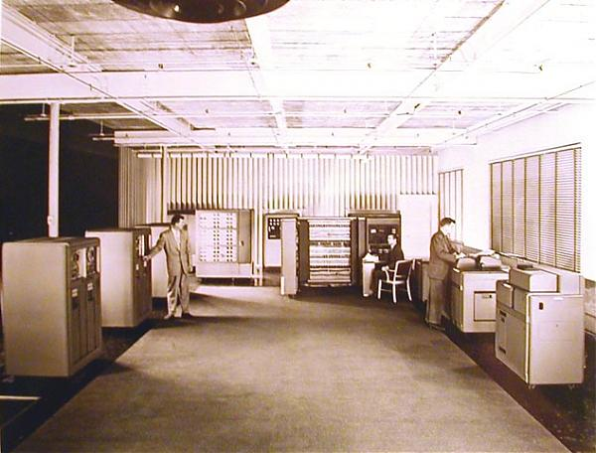
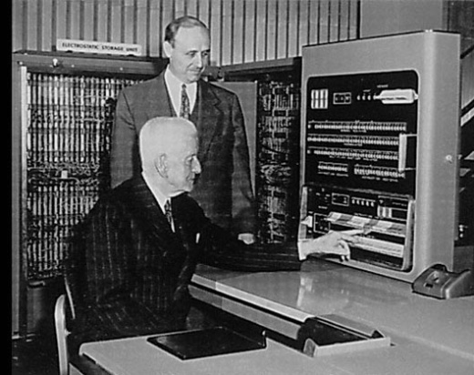
Ne 1953 IBM hyn ne historin e kompjuterave.IBM 701 eshte nje kompjuter me synime te pergjithsheme elektronike zhvilluar nga IBM ne 1952. Makina e pare e prodhimit ishte ne dispozicion ne dhjetor 1952, dhe zyrtarisht njifet ne nje ngjarje publike me 7 prill, 1953. 701 shfrytezonte dy modele 706 electrostatic storage units,nje model 711 punched card reader, modeli 716 printer, modeli 721-punched card recorder, modeli 726 lexues shiritit magnetik / regjistrues, si dhe një model 731drum magnetike lexues/regjistrues.Rreth 19 IBM 701 makina ishin ndertuar 1952-1955. Shumica e ketyre ishin derguar ne agjensite qeveritare per mbrojtje, agjensin per hulumtime atomike, marines detare dhe agjensivete motit.

Slide 16
FALEMINDERIT

